Slide 1
Министерство образования Республики Мордовия Портфолио Храмова Алексея Леонидовича тренера-преподавателя по греко-римской борьбе МУДО «СДЮСШ №4» г.о.Саранск

Slide 2
Дата рождения: 19.07.1979 г.
Профессиональное образование:
- инженер, специальность «Технология машиностроения», Мордовский государственный университет им. Н.П. Огарева, № диплома ВСВ 1605645, дата выдачи 30 июня 2006 г.
- тренер-преподаватель по ФК и спорту, ООО «Международный центр образования и социально-гуманитарных исследований», № диплома 772407755511, дата выдачи 05.10.2018 г.
Стаж педагогической работы (по специальности): 22 года
Общий трудовой стаж: 22 года
Повышение квалификации: «Современная теория и методика спортивной тренировки», 2020 г.

Slide 3
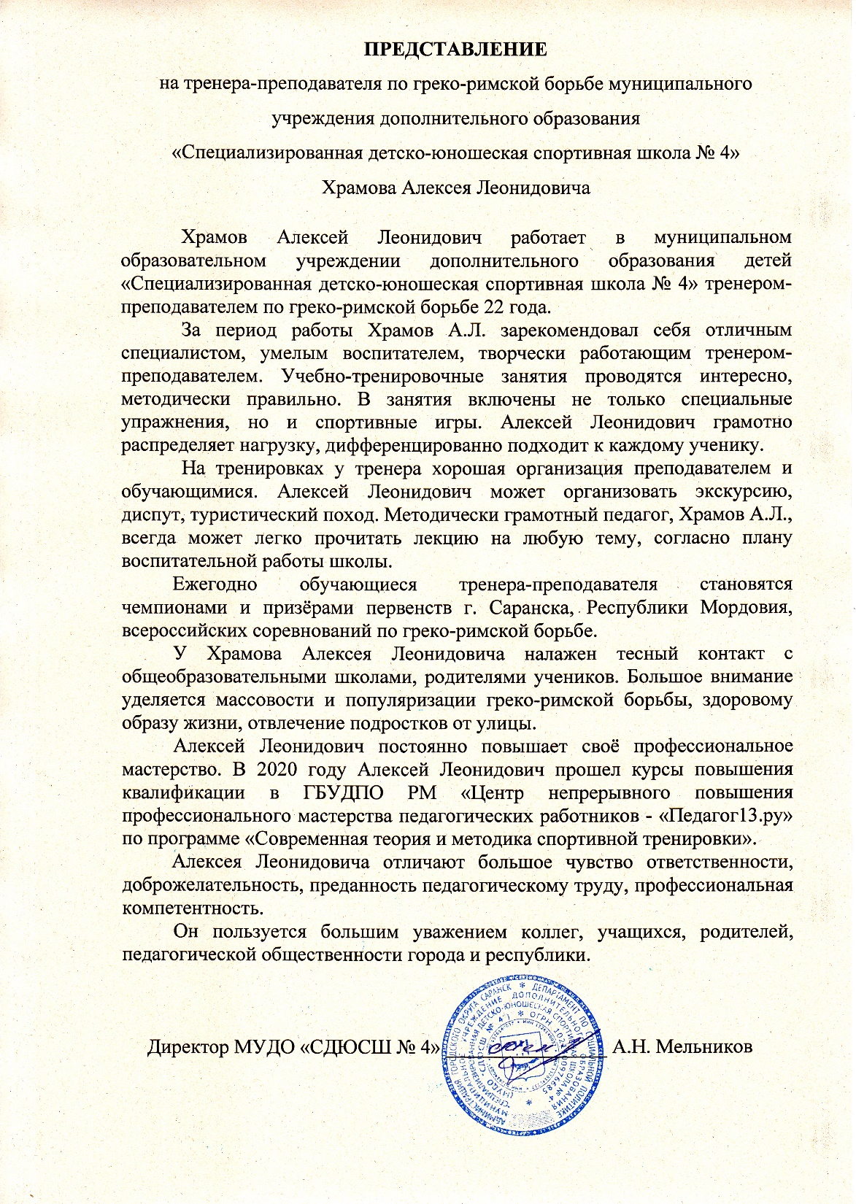
ПРЕДСТАВЛЕНИЕ

Slide 4
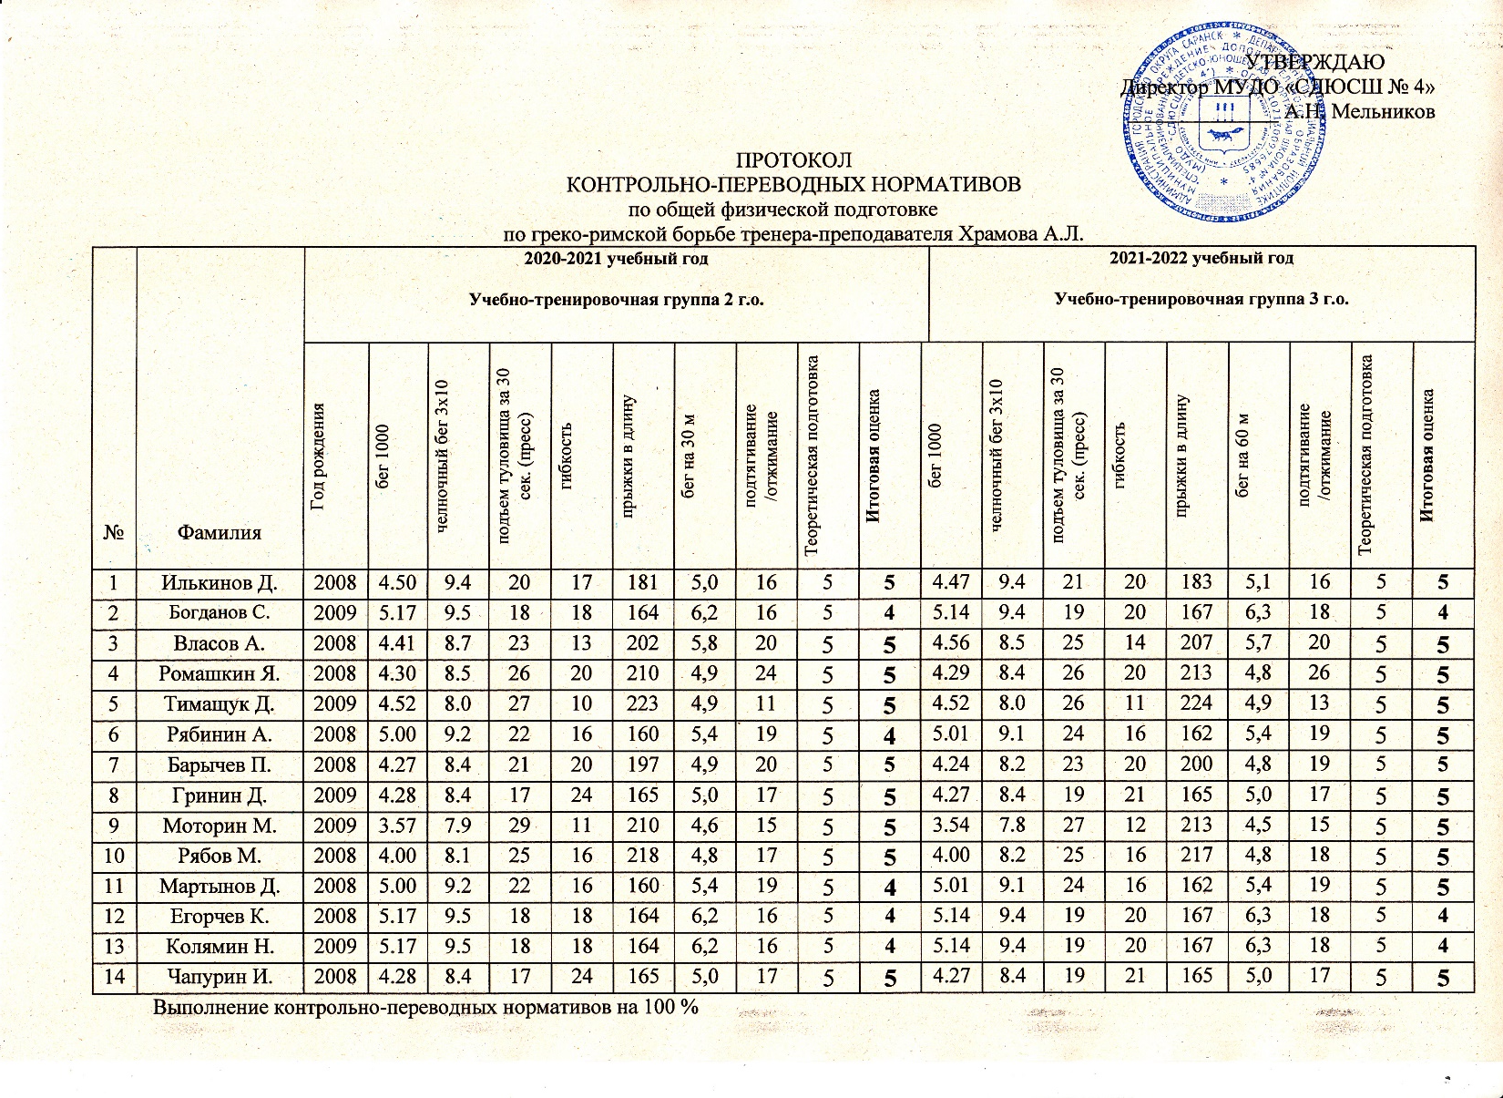
1.Степень обеспечения повышения уровня подготовленности воспитанников

Slide 5
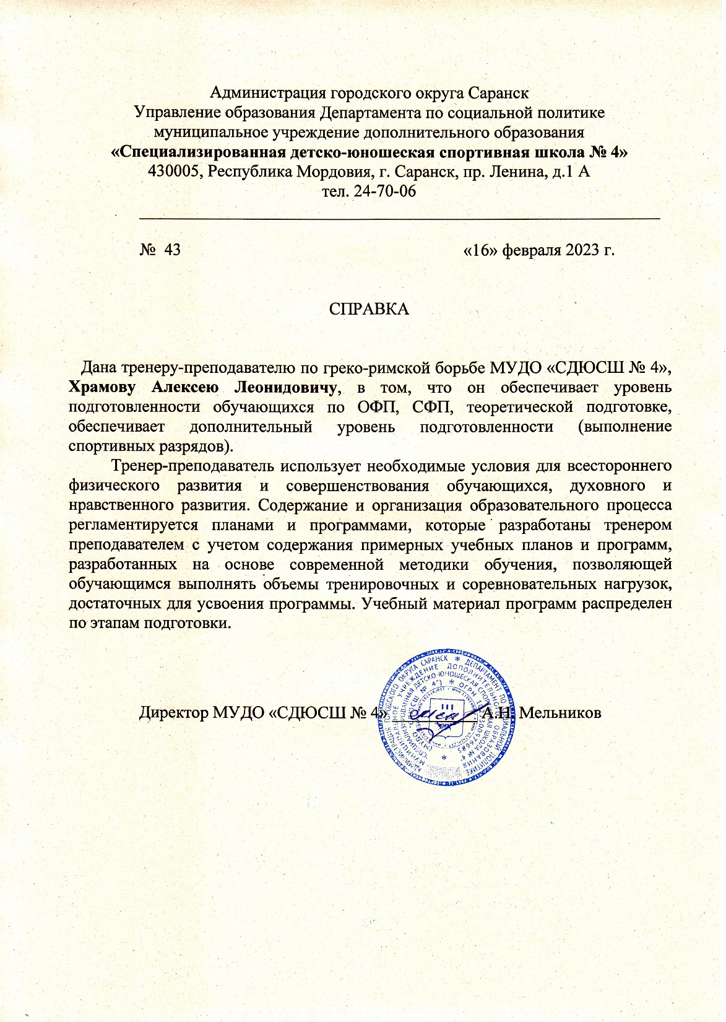

Slide 6
2.Сохранность контингента воспитанников на этапах спортивной подготовки
КРИТЕРИИ | 2019-2020 уч. год | 2020-2021 уч. год | 2021-2022 уч. год
1. По списку | Учебно-тренировочная группа 1 г.о. 14 чел. | Учебно-тренировочная группа 2 г.о. 15 чел. | Учебно-тренировочная группа 3 г.о. 15 чел.
2. Прибыло вновь (переводом) | 1 | 1 | -
3. Выбыло в течении года | 1 | - | -
4. Закончило учебный год | 14 чел. | 15 чел. | 15 чел.
Сохранность контингента | 100% | 100% | 100%

Slide 7
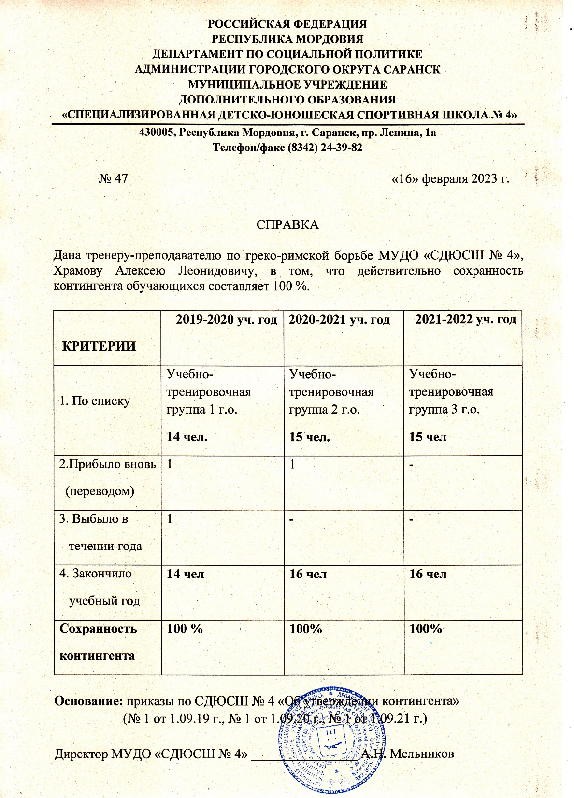

Slide 8
3.Результаты анализа текущей документации
Согласно нормативных документов, имеется следующая учебная документация:
Журнал учета работы учебных групп
Личные дела на обучающихся (заявление, личные карточки)
Протоколы контрольных переводных нормативов
Календарный план спортивно-массовых мероприятий
Протоколы, положения соревнований
Учебные планы и рабочий план конспект
План воспитательной и культурно-массовой работы с обучающимися
Перспективный план

Slide 9
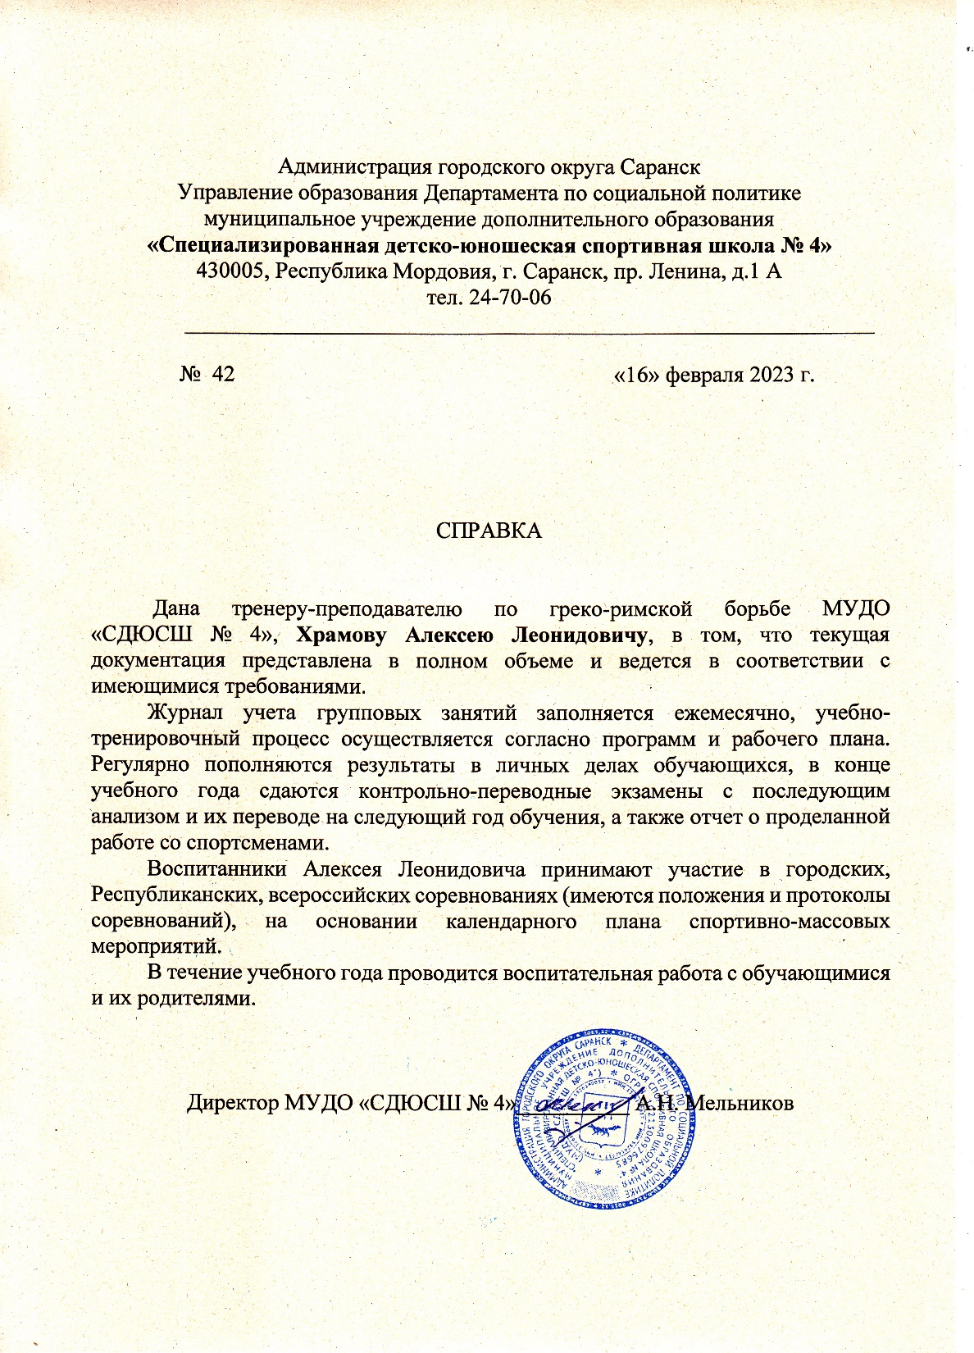

Slide 10
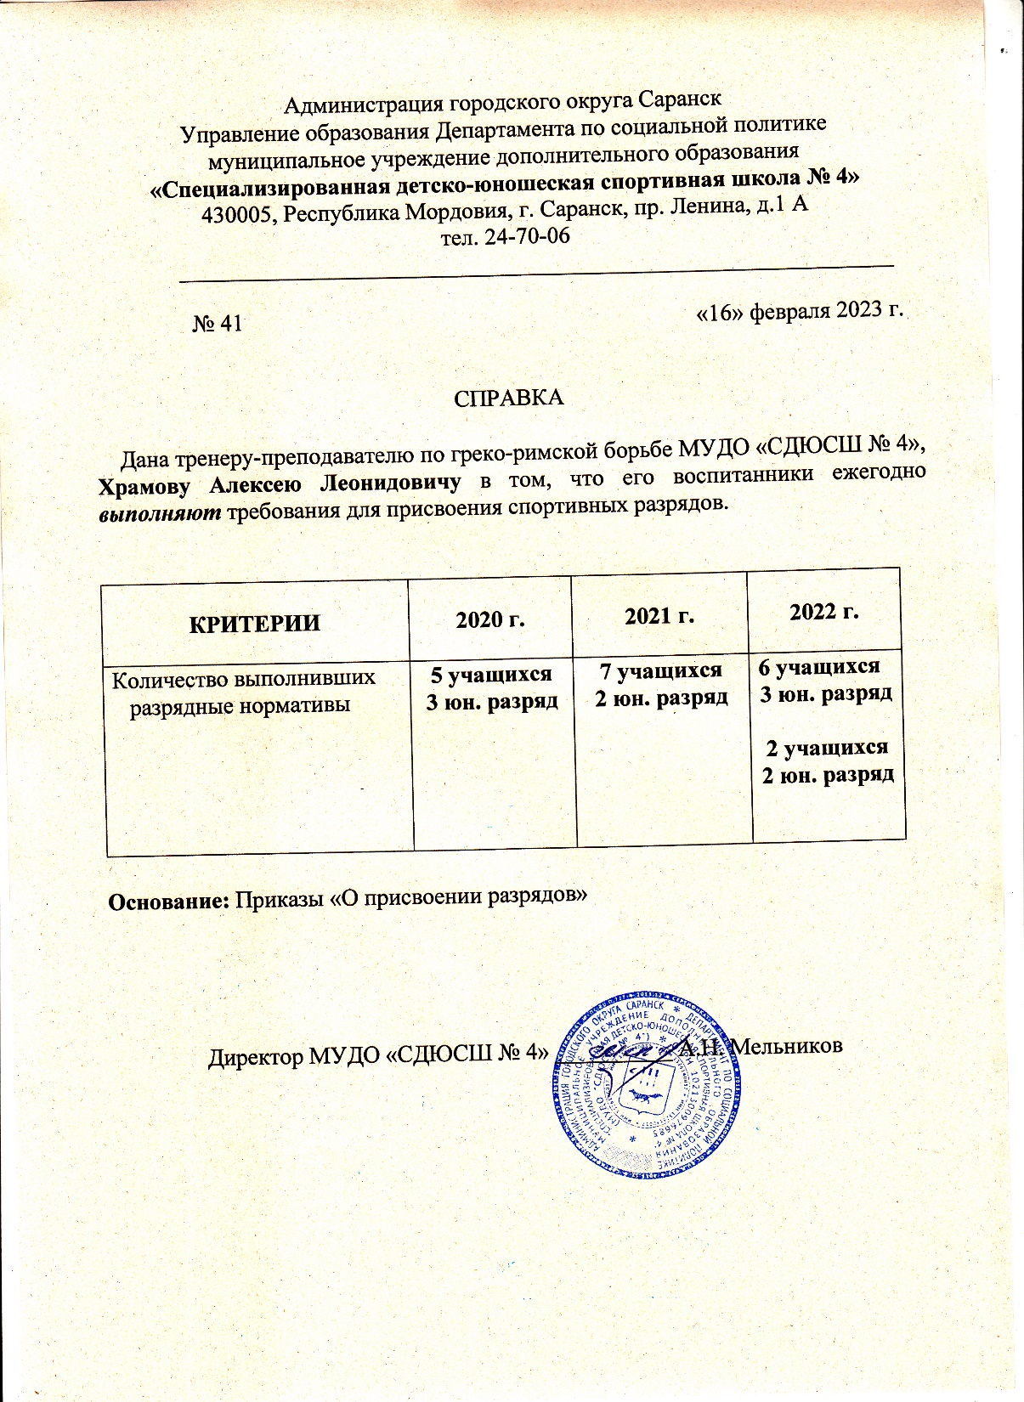
4.Выполнение воспитанниками требований для присвоения спортивных званий и разрядов

Slide 11
5.Проведение открытых мастер-классов, открытых занятий, мероприятий (очно)
№ п/п | Дата | Место | Тема | Название
1. | 21.11. 20120 г. | Борцовский зал МУДО «СДЮСШ № 4» | Тактико-техническая подготовка | Совершенствование тактико-технических действий в группах углубленной подготовки
2. | 12. 02. 2021 г. | Борцовский зал МУДО «СДЮСШ № 4» | Волевая «Занятия с установкой перед Подготовка соревнованиями» спортсменов
3. 4. . | Январь 2022 г. Февраль 2022 г. | Спортивный зал МУДО «СДЮСШ № 4» Спортивный зал МУДО «СДЮСШ № 4» | Судейство соревнований «Открытое первенство СДЮСШ № 4 по ОФП» Судейство соревнований «Открытое первенство СДЮСШ № 4 по греко-римской борьбе»

Slide 12
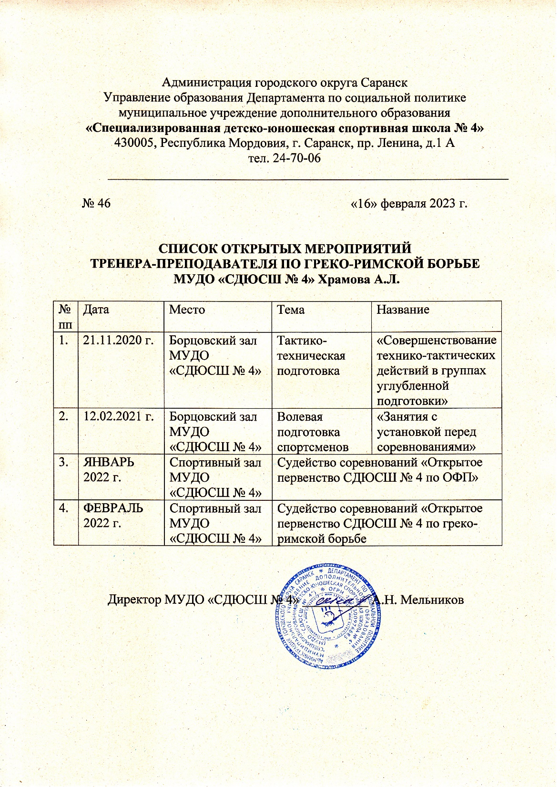

Slide 13
6.Выступление на заседаниях, методических советов, научно-практических конференциях, педагогических чтениях, семинарах, секциях, форумах, радиопередачах (очно))
Дата | Место | Тема | Название
27.04.2020 | МУДО «СДЮСШ №4» | Планирование | Особенности планирования многолетней подготовки в учебно-тренировочных группах
13.11.2021 | МУДО «СДЮСШ №4» | Методика обучения | Особенности методики обучения борцов группах начальной подготовки
25.03.2022 | МУДО «СДЮСШ №4» | Техника безопасности | Предотвращение травм и профилактика травматизма на занятиях борьбой

Slide 14
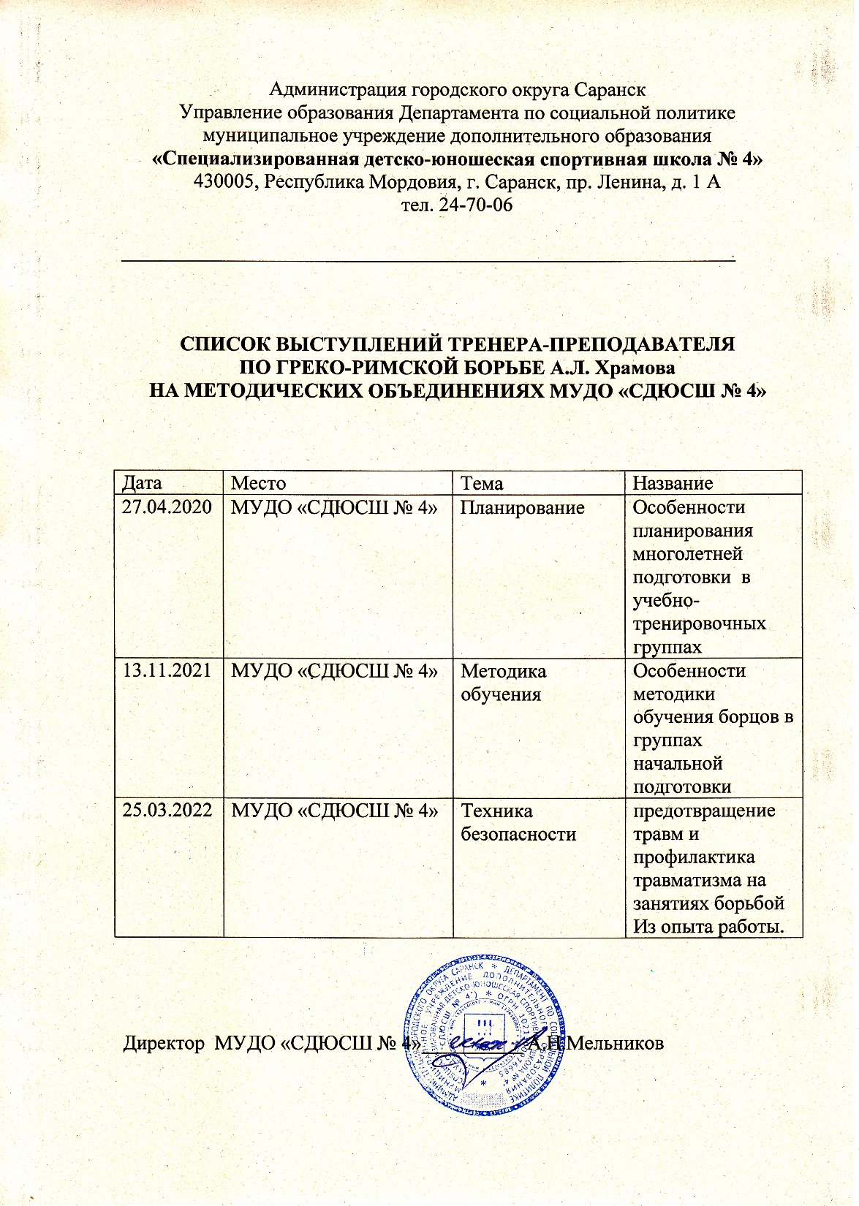

Slide 15
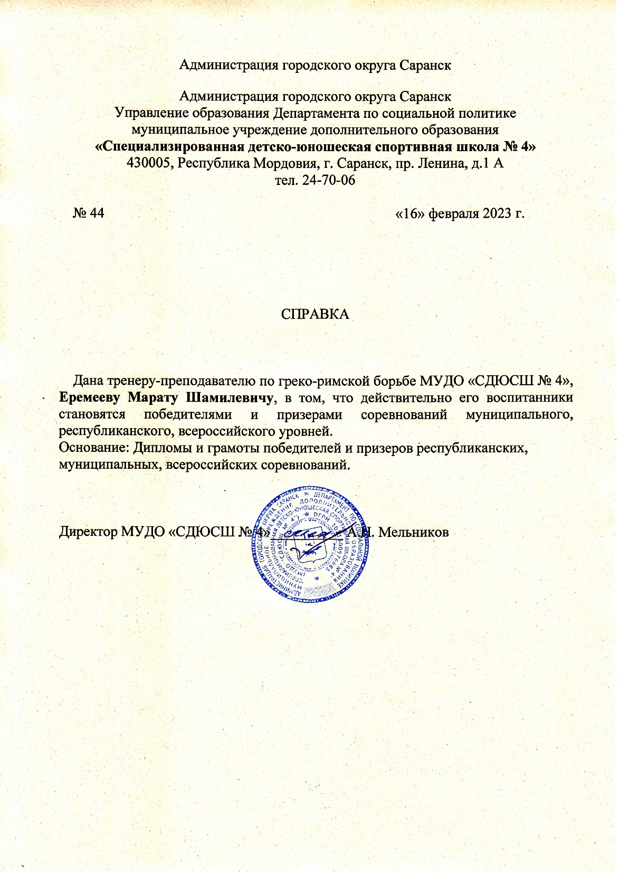
7.Результаты участия воспитанников в официальных соревнованиях

Slide 16
Открытое первенство СДЮСШ № 4 по самбо среди девочек и мальчиков г. Саранск, 2019 г. - Абдрашитов Юсуф - 3место - Халиков Ибрахим- 2 место - Итяйкин Роман – 3 место Открытое первенство Республики Мордовия по греко-римской борьбе, посвящённом Дню защитника Отечества и 75-Летию Победы в Великой Отечественной войне, с. Большая Елховка, 2020 г. - Илькинов Дмитрий - 3 место - Савинов Илья -2 место - Ромашкин Ярослав - 1 место Республиканский турнир по вольной борьбе , с. Большая Елховка,2021 г. - Богданов Самир – 3 место Первенство Республики Мордовия по спортивной борьбе, г. Саранск, 2021г. - Рябинин Анатолий - 3 место - Ризайкин Иван-1 место Республиканский турнир по спортивной борьбе, посвященный Дню защитника Отечества, г. Саранск, 2021 г. - Ромашкин Ярослав - 1 место - Илькинов Дмитрий - 2 место Республиканский турнир по спортивной борьбе (дисциплина :греко-римская борьба), гСаранск2021 г. - Илькинов Дмитрий – 3 место Открытый Республиканский турнир по греко-римской борьбе, посвященный Дню Победы, г. Рузаевка,2021 - Моторин Максим– 1 место - Богданов Самир – 1 место

Slide 17
Республиканский турнир по спортивной борьбе, посвященный памяти сотрудников правоохранительных органов, Саранск , 2021 г. - Илькинов Дмитрий – 3 место Первенство г.о. Саранск по вольной борьбе , Саранск, 2021 г. - Богданов Самир – 1 место Открытый Республиканский турнир по вольной борьбе, посвященный 76 годовщине Победы в Великой Отечественной войне, Саранск , 2021 г. - Богданов Самир – 1 место Республиканский турнир по спортивной борьбе, посвященной Дню защитника Отечества, Саранск, 2021 г. - Мартынов Даниил – 3 место Первенство Республики Мордовия по вольной борьбе, г. Ардатов, 2021 г. -Богданов Самир- 3 место

Slide 21
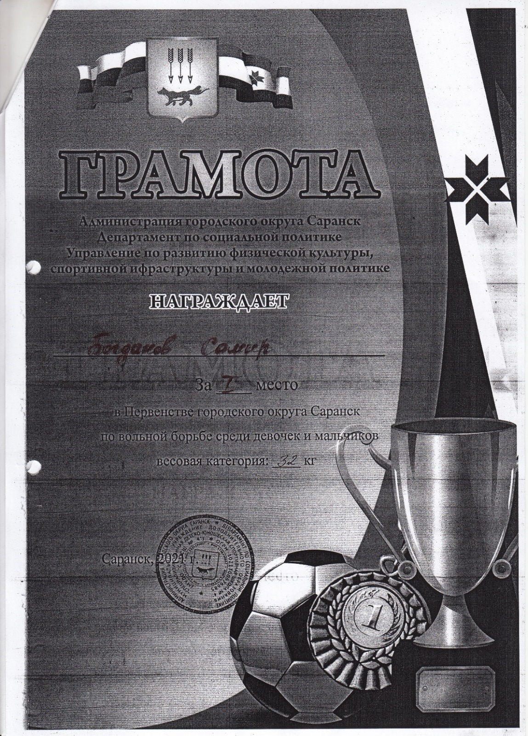

Slide 27
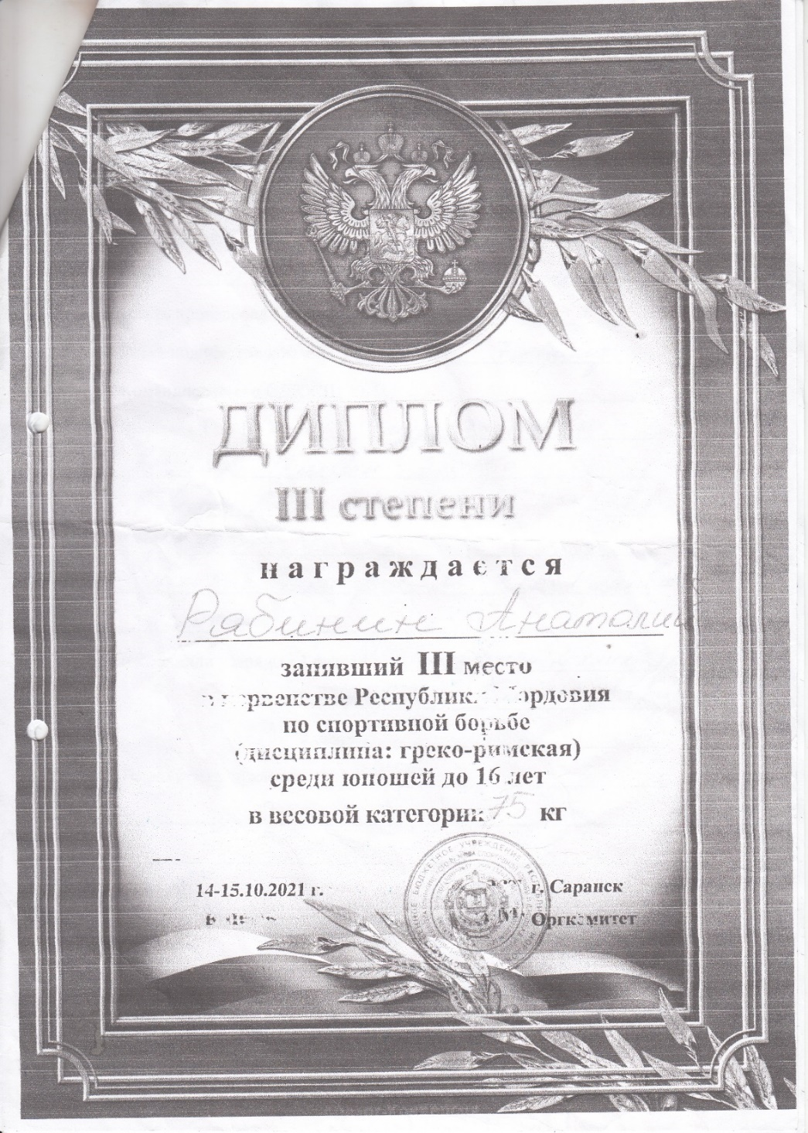

Slide 28
8.Система взаимодействия с родителями воспитанников
Родительские собрания (сентябрь, декабрь, февраль, май)
Проведение бесед на различные темы: «Здоровый образ жизни», «Воспитание нравственности и формирование правильной самооценки ребенка в семье», «Психологическая подготовка спортсмена», «Специфика семейного воспитания: позитивное и негативное», «Физиологическое взросление и его влияние на формирование личностных качеств спортсмена» (в течение учебного года)
Посещение учебно-тренировочных занятий, спортивно-массовых мероприятий (в течение учебного года)
Контроль за прохождением медицинского осмотра обучающихся в республиканском врачебно-физкультурном диспансере

Slide 29
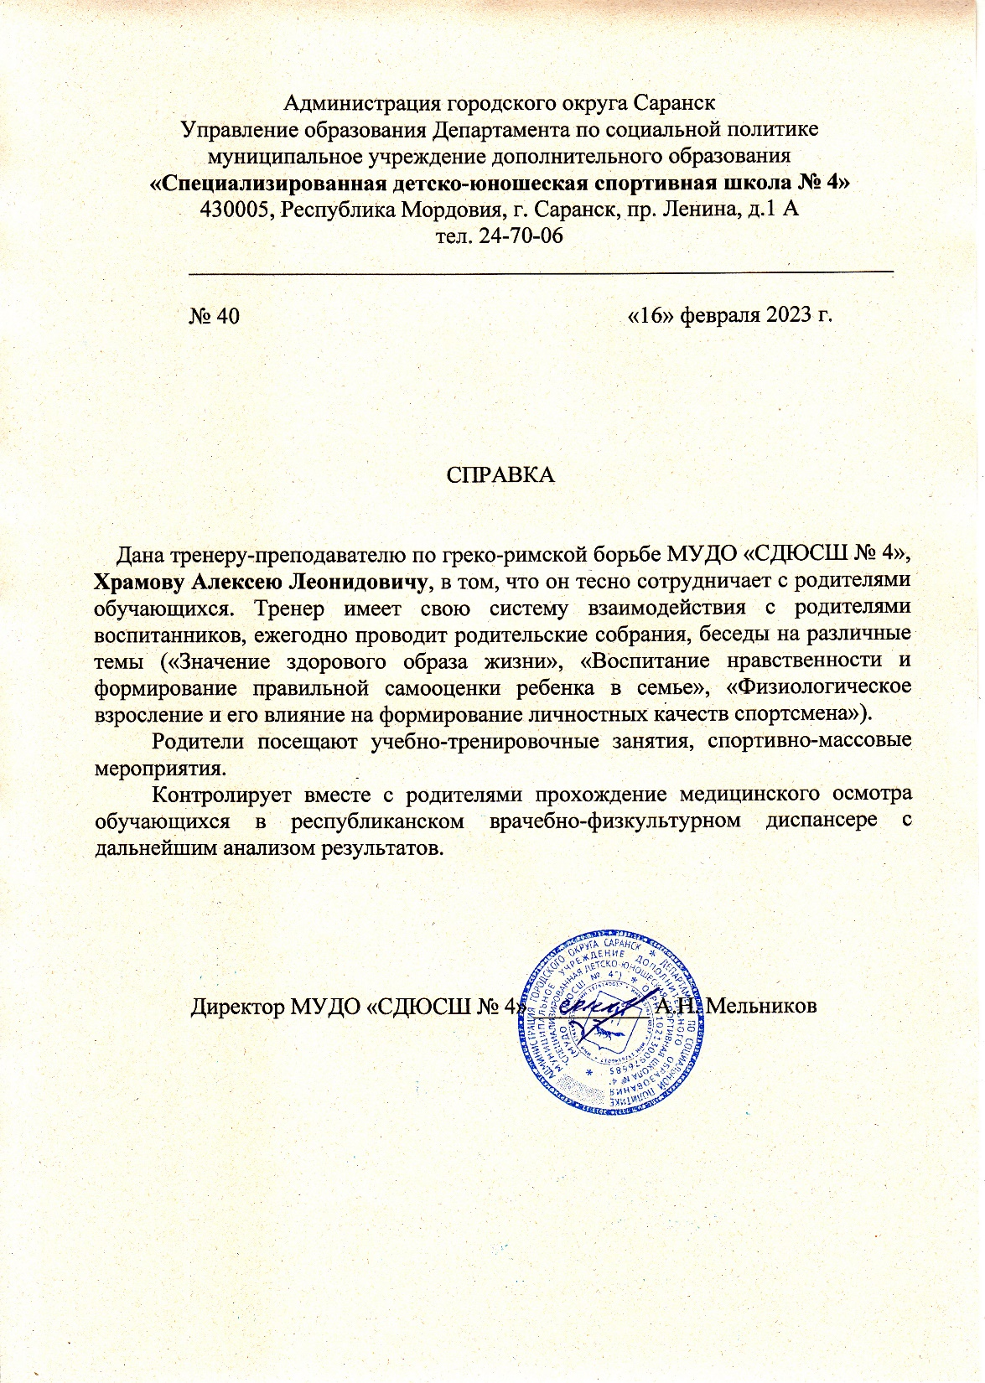

Slide 30
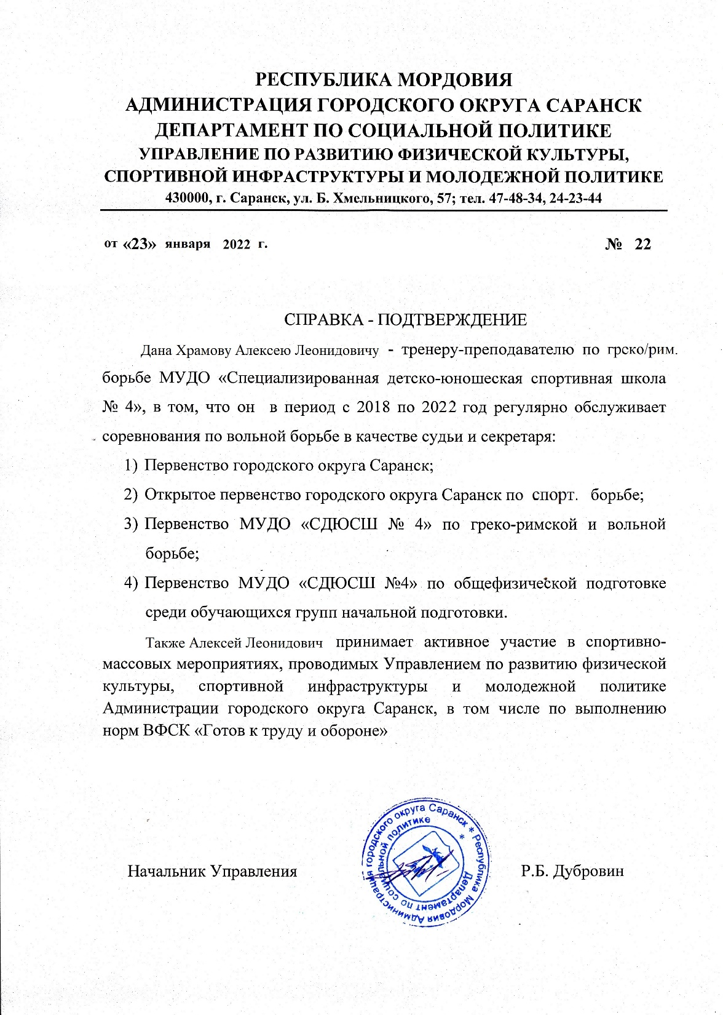
9.Общественно-педагогическая активность педагога : участие в комиссиях, педагогических сообществах, в жюри, конкурсов

Slide 31
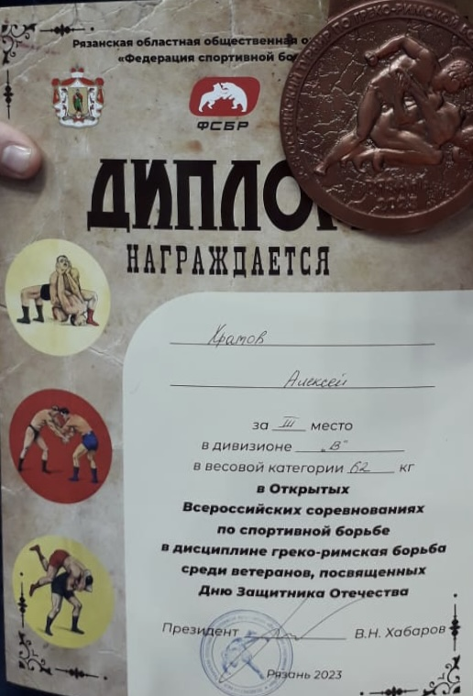
Призер Всероссийских соревнований

Slide 32
10. Награды и поощрения
- Почетная грамота Администрации городского округа Саранск, 2020 г.
Почетный работник общего образования Российской Федерации
- Благодарственное письмо, 2022 г.

Slide 33
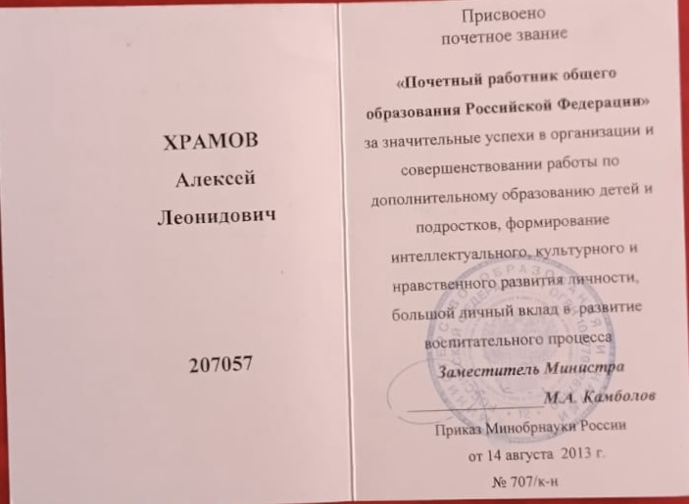

Slide 34
